Slide 1
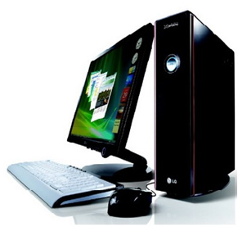
SUNUM PROGRAMLARI (Bölüm 1)
Elektrik ve Elektronik Teknolojisi
Bilgisayar ve Teknoloji Yüksek Okulu
Doğu Akdeniz Üniversitesi
EETE101 - Bilgisayara Giriş

Slide 2
Amaçlarımız
Sunum programlarının işlevlerini ve kavramlarını tanımlamak.
Microsoft Powerpoint 2010 programında slayt oluşturmak.
Slaytlara tema ve geçiş efekti uygulamak.
Metinlere, yazı kutularına ve nesnelere animasyon uygulamak.

Slide 3
Sunum Programlarının İşlevleri
Çeşitli konularda, belirli bir katılımcı grubuna yönelik yapılan bilgilendirme veya öğretme amaçlı etkinliğe sunu denir.
Günümüzde sunu hazırlamanın en yaygın yolu sunum programlarından faydalanmaktır.
Sunum Programları, sunu hazırlamak için gerekli olan tüm araçları sağlayan programlardır.
En önemli işlevi, sunuları daha etkili, verimli ve çekici kılmayı sağlamaktır.
Notes:
3

Slide 4
Sunum Programları
Sunum programlarının başlıcaları Microsoft firmasının ticari ürünü olan Microsoft Office ve Sun Microsystems firmasının açık ürünü olan Open Office paketlerinde bulunmaktadır.
Notes:
4

Slide 5
Sunum Programları
Bu paketlerin içerisinde sadece sunum programı değil, kelime işlemci ve işlem tabloları gibi genel ofis ihtiyaçlarını karşılamak üzere üretilmiş olan programlar da bulunmaktadır.
Günümüzde en çok kullanılan sunum programı Microsoft Office 2010 paketi içerisinde bulunan Microsoft Powerpoint 2010’dur.
Notes:
5

Slide 6
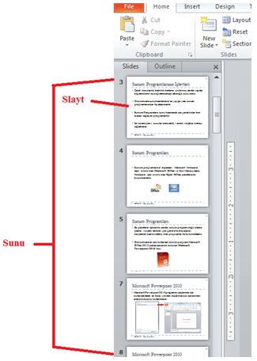
Sunum Programları Kavramları
Slayt, sunum dosyasının içerisinde bulunan her bir sayfaya denir.
Sunu, üzerinde yazı, şekil, grafik ve nesnelerden oluşan slaytlar bütünüdür.
Notes:
6

Slide 7
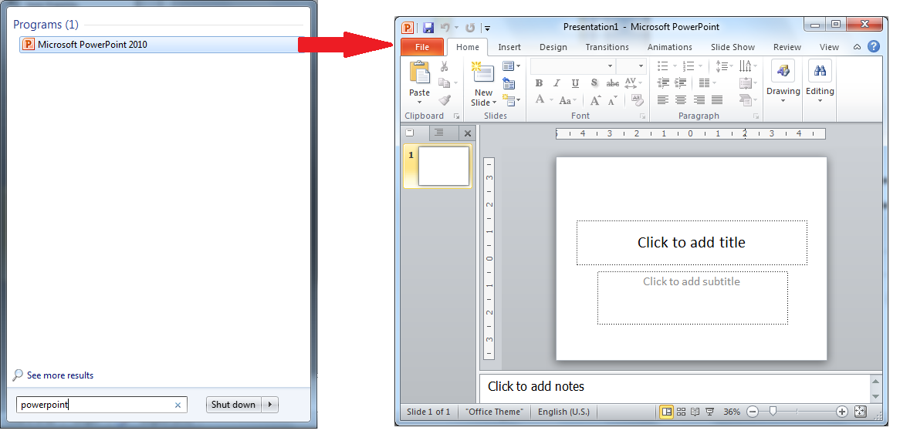
Microsoft Powerpoint 2010
Microsoft Powerpoint 2010 programını çalıştırmak için kullanılabilecek en kolay yöntem, başlat menüsü içerisindeki arama kutusunu kullanmaktır.

Slide 8
Microsoft Powerpoint 2010
Powerpoint 2010 programı, Word 2010’a benzer şekilde işlevlerine göre gruplandırılmış düğmelerden oluşan sekmelerle kullanılmaktadır.

Slide 9
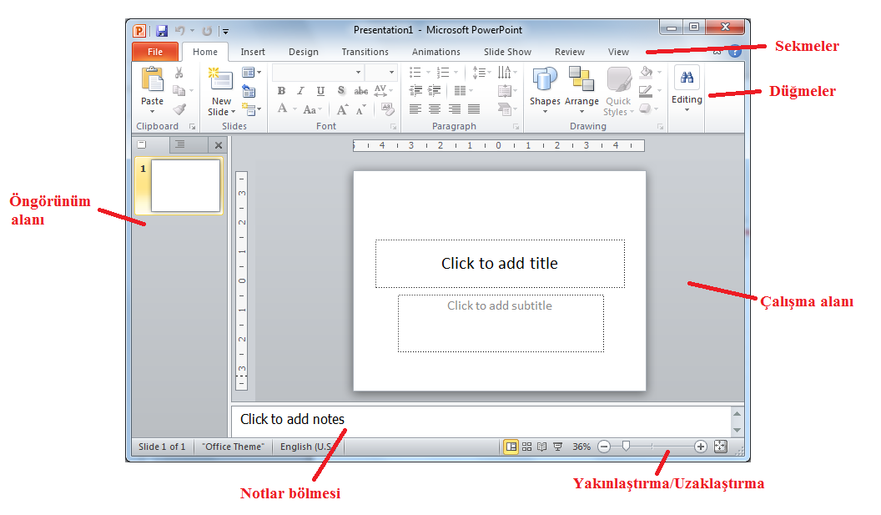
Microsoft Powerpoint 2010
Program çalıştırıldığında, ekrana gelen pencere aşağıda gösterilmektedir.

Slide 10
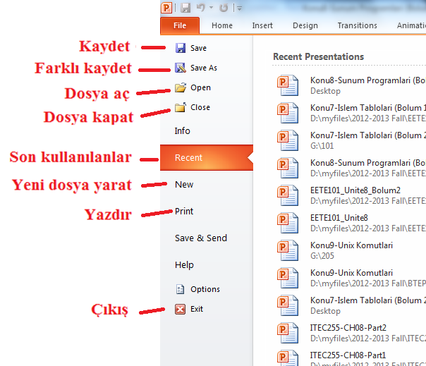
Microsoft Powerpoint 2010
Powerpoint programındaki ilk sekme File (Dosya) sekmesidir.
Bu sekmedeki seçenekler kullanılarak dosya işlemleri gerçekleştirilebilir.

Slide 11
Microsoft Powerpoint 2010
Powerpoint’de sunu dosyası hazırlandıktan sonra Slide Show (slayt şovu) çalıştırılarak tam ekran sunum moduna geçilebilir.
Bunun için dosya ilk olarak açıldıktan sonra klavyedeki F5 tuşu kısayol olarak kullanılabilir.
Bir diğer seçenek de Powerpoint dosyasısını farklı bir biçimde kaydederek, dosya açıldığında doğrudan sunum moduna geçmektir.

Slide 12
Microsoft Powerpoint 2010
Oluşturulan slaytları sunum formatında kaydetmek için kayıt penceresinde Save As Type seçeneğinden PowerPoint Show’u seçmek gerekmektedir.

Slide 13
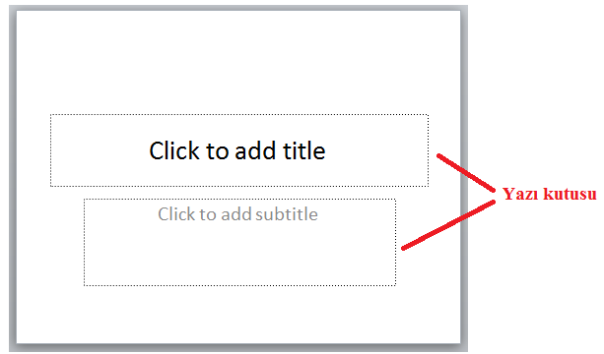
Slayt Oluşturmak
Slaytların içerisine bilgi eklemek için yazı kutuları kullanılmalıdır.
Kutuların içerisine tıklayıp yazı yazmak mümkündür.

Slide 14
Slayt Oluşturmak
Yeni açılan bir Powerpoint sunusu tek slaytdan oluşmaktadır.
Yeni slayt eklemenin farklı yolları vardır.
Home sekmesinde bulunan New Slides (yeni slayt) düğmesini kullanarak.
Programın sol tarafında bulunan öngürünüm penceresinde fare ile sağ tıklayıp “New Slides” seçeneğini kullanarak.
Klavyeden CTRL+M tuşlarını kullanarak.

Slide 15
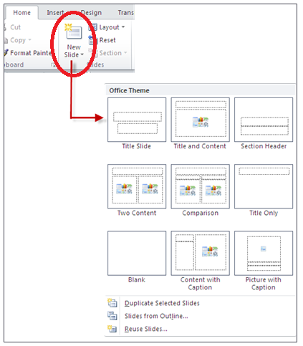
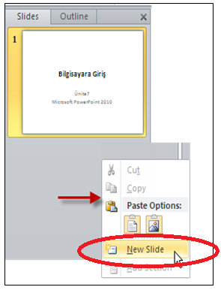
Slayt Oluşturmak

Slide 16
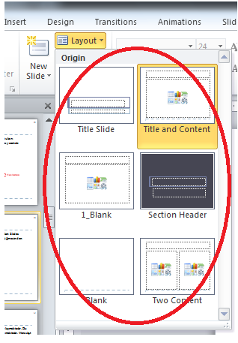
Slayt Oluşturmak
Slaytların görünümü Home sekmesinde yer alan Slides (Slaytlar) grubundaki Layout (slayt yapısı) düğmesinden değiştirilebilir.
Görünümü değiştirilmek istenen slayt seçildikten sonra bu düğme kullanılarak slayt yapısı değiştirilebilir.

Slide 17
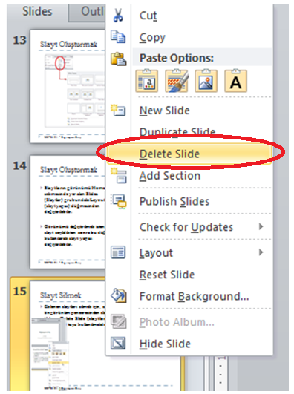
Slayt Silmek
Eklenen slaytları silmek için, sayfanın sol tarafında yer alan öngörünüm penceresinden slaytlar seçildikten sonra fare ile sağ tıklayıp Delete Slide (slaytları sil) seçeneği veya klavyeden Delete (Sil) tuşu kullanılmalıdır.

Slide 18
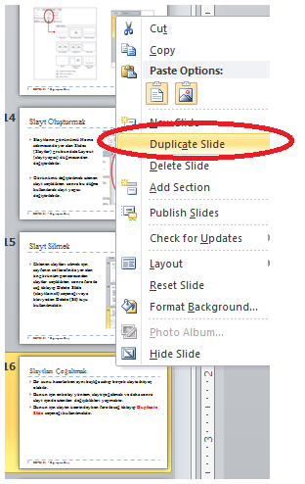
Slayt Çoğaltmak
Bir sunu hazırlarken aynı başlığa sahip birçok slayta ihtiyaç olabilir.
Bunun için en kolay yöntem, slaytı çoğaltmak ve daha sonra slayt içinde istenilen değişiklikleri yapmaktır.
Bunun için slaytın üzerindeyken fare ile sağ tıklayıp Duplicate Slide (slaytı kopyala) seçeneği kullanılmalıdır.

Slide 19
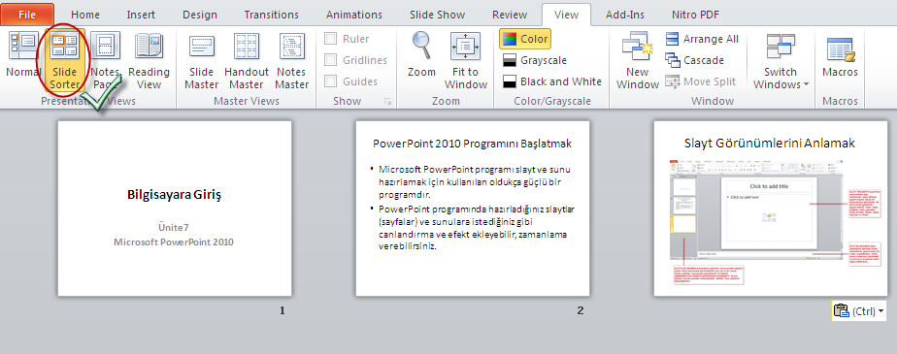
Slaytların Yerini Değiştirmek
Slaytın sunu içindeki yerini değiştirmek için, slayt fare ile tutulup, istenilen yere sürüklenmelidir.
Slaytın yeri çok fazla değiştirilecekse Slide Sorter (slayt sıralayıcı) görünümünde geçmek daha kullanışlı olacaktır.
Bunun için View (görünüm) sekmesinden Slide Sorter düğmesi kullanılmalıdır.

Slide 20
Metinler Üzerinde İşlemler Yapmak
Slaytlar içinde metinlerle ilgili birçok işlem yapılabilir.

Slide 21
Metinler Üzerinde İşlemler Yapmak
Slaytlar içinde paragraflarla ilgili birçok işlem yapılabilir.

Slide 22
Slaytlara Tema Uygulamak
Slaytlara tema uygulamak için Design (dizayn) sekmesindeki Themes (Temalar) grubu kullanılmalıdır.
Fare ile bir tema üzerine gidildiğinde, slaytlarda öngürünüm yapılabilir.

Slide 23
Slaytlara Tema Uygulamak
Seçilen tema üzerine tıklayınca, tüm slaytlar bu temaya göre düzenlenecektir.
Uygulanacak tema üzerinde fare ile sağ tıklayınca açılan seçeneklerden, seçilen tema tüm slaytlara veya sadece seçilen slaytlara uygulanabilir.

Slide 24
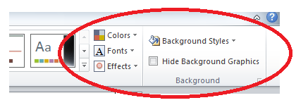
Slaytlara Tema Uygulamak
Seçilen tema üzerindeki renklerde değişiklikler yapılabilir.
Bunun için bir tema seçildikten sonra Colors (renkler), Fonts (yazı tipi) ve Effects (efektler) seçeneklerini kullanmak gerekir.
Bir değişiklik de arka plan rengi (Background styles) üzerinde yapılabilir.

Slide 25
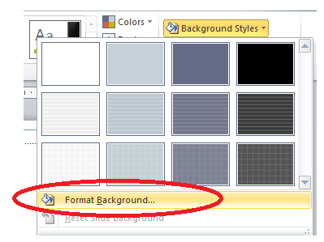
Slaytlara Tema Uygulamak
Herhangi bir resmi slaytın arka planı olarak eklemek için Background Styles (arka plan stilleri) düğmesindeki Format Background (arka plan biçimi) seçilmelidir.

Slide 26
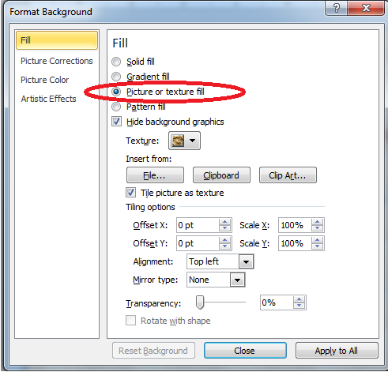
Slaytlara Tema Uygulamak
Açılan penceredeki Fill (içerik) bölümünde Picture or texture fill (resim veya desen) seçilmelidir. Burada istenilen bir resim seçilerek slat arka planı olarak atanabilir.

Slide 27
Slaytlara Geçiş Efekti Uygulamak
Sunu dosyasındaki slaytlara geçiş efekti uygulanabilir.
Slaytlar arası geçiş efekti, bir slaytdan diğerine geçerken uygulanacak olan animasyonu belirler.
Slaytlara geçiş efekti uygulamak için Transitions (geçişler) sekmesindeki Transitions to this slide (Slaytlara geçiş efekti) grubundaki seçenekler kullanılmalıdır.

Slide 28
Slaytlara Geçiş Efekti Uygulamak
Efekt, üzerine fare ile tıklanınca ve sadece seçilen slaytlara uygulanacaktır.
Efekti tüm slaytlara uygulamak için tüm slaytları seçip efektin üzerine tıklamak veya efekti seçtikten sonra Apply to All (hepsine uygula) düğmesini kullanmak gerekir.

Slide 29
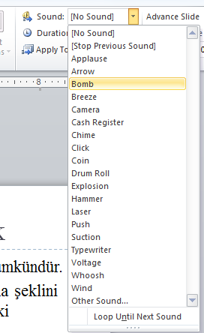
Slaytlara Geçiş Efekti Uygulamak
Görsel geçiş efektlerine ses efektleri eklemek de mümkündür.
Bunun için ses efekti eklemek istenilen slaytlar seçildikten sonra Transitions sekmesinde yer alan Timing (Zamanlama) grubundaki Sound (Sesler) seçenekleri kullanılmalıdır.
Efekt tüm slaytara uygulamak için yine Apply to all (hepsine uygula) düğmesi kulllanılmalıdır.

Slide 30
Slaytlara Geçiş Efekti Uygulamak
Slayt geçişlerinde uygulanan efektin hızı, Duration (Süre) seçeneği kullanılarak değiştirilebilir.
Buradaki süre çoğaldıkça, görsel efektin uygulanma süresi artacaktır.
Süre uygulaması sadece seçilen slaytlara uygulanacaktır. Tümüne uygulamak için Apply to all (hepsine uygula) düğmesi kullanılmalıdır.

Slide 31
Slaytlara Geçiş Efekti Uygulamak
Slayt geçişleri ön tanımlı olarak fare ile tıklama veya klavyedeki bir tuşa dokunma ile yapılmaktadır.
Slayt geçişini otomatik olarak yapmak için Timing (zamanlama) grubundaki Advance slide (ileri slayt ayarları) bölümü kullanılmalıdır.
Bunun için buradaki On Mouse Click (fare ile tıkla) seçeneğini kaldırmak ve zaman ayarını yapmak gerekmektedir.

Slide 32
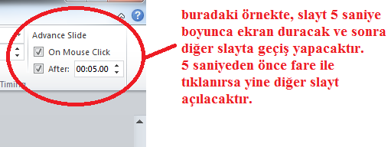
Slaytlara Geçiş Efekti Uygulamak
Eğer hem fare ile tıklama hem de zaman ayarı seçilecek olursa, hangisi daha önce yapılırsa slayt o zaman değişecektir.

Slide 33
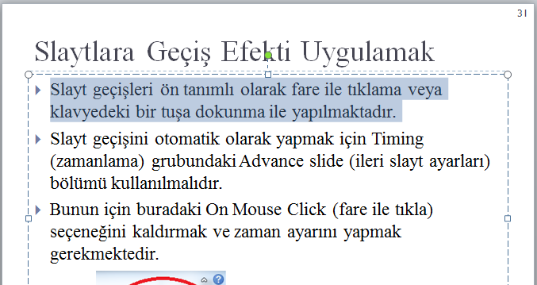
Metinlere ve Nesnelere Efekt Uygulamak
Slaytlarda bulunan metinlere, yazı kutularına ve nesnelere de animasyonlar uygulanabilir.
Bunun için ilk olarak animasyon uygulanmak istenen metin seçilmelidir.

Slide 34
Metinlere ve Nesnelere Efekt Uygulamak
Daha sonra Animations (animasyonlar) sekmesinde yer alan Animation (animasyon) grubundaki seçenekler kullanılmalıdır.

Slide 35
Metinlere ve Nesnelere Efekt Uygulamak
Animasyon eklenen metnin yanına animasyon numarası otomatik olarak eklenecektir.
Başka metinlere de animasyonlar eklenebilir ve bu numaralardan efektlerin uygulanma sırası kontrol edilebilir.

Slide 36
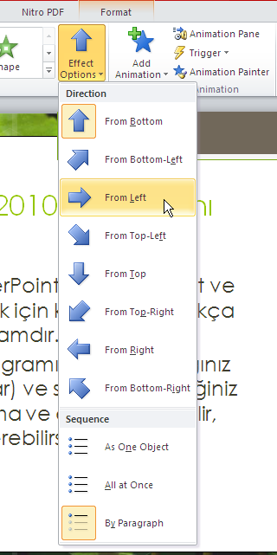
Metinlere ve Nesnelere Efekt Uygulamak
Eklenen animasyonlar üzerinde ayarlar yapmak mümkündür.
Bunun için, animasyon eklendikten sonra Animations (animasyonlar) sekmesindeki Effect Options (efekt ayarları) düğmesi kullanılmalıdır.

Slide 37
Metinlere ve Nesnelere Efekt Uygulamak
Eklenen animasyonların detay bilgilerini görmek için Animations (animasyonlar) sekmesinde yer alan Advanced Animation (gelişmiş animasyon ayarları) grubundaki Animation Pane (animasyon penceresi) düğmesi kullanılmalıdır.

Slide 38
Metinlere ve Nesnelere Efekt Uygulamak
Eklenen bir animasyonu kaldırmak için, animasyon penceresinden seçimi yapıp klavyeden Delete (Sil) tuşu kullanılmalıdır.
Fare ile sağ tıklayıp Remove (Kaldır) seçeneği ile de animasyonlar kaldırılabilir.

Slide 39
Metinlere ve Nesnelere Efekt Uygulamak
Slayt geçişlerinde olduğu gibi, animasyonlar için de efekt süresi belirlenebilir.
Animasyon hızını belirlemek için Animations (animasyonlar) sekmesinde bulunan Timing (zamanlama) grubu kullanılmaktadır.
Animasyonun süresi ve uygulanacağında oluşacak gecikme süresi buradan ayarlanabilir.

Slide 40
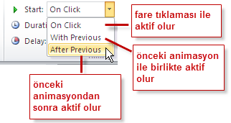
Metinlere ve Nesnelere Efekt Uygulamak
Timing (zamanlama) grubunda yer alan bir diğer seçenek, animasyonların ne zaman çalışmaya başlayacağını belirlemek için kullanılır.
Slaytlardaki animasyonlar, ön tanımlı olarak fare ile tıklanarak (on click) tetiklenecektir.
Diğer seçenekler, önceki animasyonla birlikte (with previous) ve önceki animasyondan sonra (after previous) seçenekleridir.

Slide 41
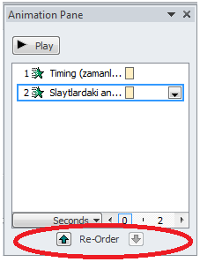
Metinlere ve Nesnelere Efekt Uygulamak
Animasyonların sunuda görüntülenme sırasını değiştirmek için Animation Pane (animasyon penceresi) penceresinde, sırası değiştirilecek animasyon seçildikten sonra pencerenin alt bölümünde bulunan oklar kullanılmalıdır.

Slide 42
SUNUM PROGRAMLARI (Bölüm 1)
Konu Sonu

